Slide 1
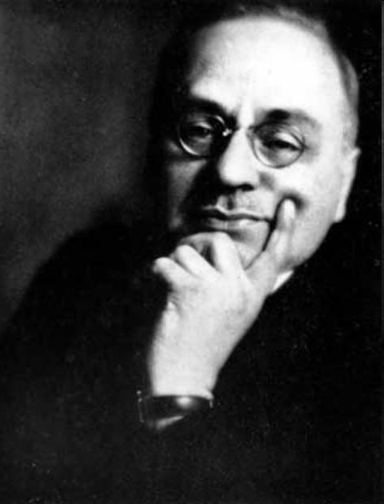
Альфред Адлер
1870–1937

Slide 2
Биография
Австрийский психиатр и психолог. Родился в Рудольфсхайме, предместье Вены, в семье еврейского купца среднего достатка. В детстве Альфред болел многими серьезными болезнями, в том числе рахитом, он упорно боролся против своих физических слабостей. В пять лет Альфред заболел тяжелейшим воспалением легких, так, что семейный доктор считал этот случай безнадежным; но его спас другой врач. Выздоровев, мальчик тоже решил стать врачом.

Slide 3
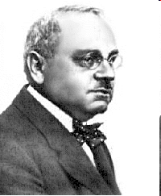
Получил образование в Вене. В восемнадцать лет он поступил в Венский университет, чтобы изучать медицину, и в 1895 году получил ученую степень. Он открыл частную практику, сначала в области офтальмологии, потом – общей медицины.

Slide 4
Благодаря растущему интересу молодого врача к нервной системе, ее функционированию и адаптации, его занятия постепенно переместились в область неврологии и психиатрии.
После окончания Венского университета Адлер примкнул к социал-демократическому движению и активно участвовал в нем, проповедуя идею равенства всех людей, независимо от расы, религии, пола и т.д.

Slide 5
На одном из митингов он познакомился с приехавшей из России студенткой Раисой Тимофеевной Эпштейн, которая несколько позже стала его женой.
С 1900-х годов Адлер начал заниматься психопатологией в контексте общей медицины.

Slide 6
В 1902 году, в возрасте 32-х лет, Адлер вступил в кружок психоаналитиков. В отличие от Фрейда, Адлер не считал, что причины психической болезни следует искать в какой-то сексуальной травме, полученной в раннем детстве и оспаривал он и его метод интерпретации сновидений.

Slide 7
В 1907 году Адлер опубликовал книгу «Исследование неполноценности органов» (Studie ber die Minderwertigkeit von Organen), в которой изложил свои взгляды на формирование человеческой психики, что вызвало негативную реакцию Фрейда. Адлер заявил о том, что «психоанализ не должен быть ограничен только одним способом», в ответ на это Фрейд резко высказался о «своеволии отдельных психоаналитиков».

Slide 8
В 1910 году Адлер был избран президентом Венского Психоаналитического общества. Тем временем отношения между Фрейдом и Адлером резко ухудшились. Фрейд, ещё в ноябре 1910 года в своих письмах к Юнгу называвший Адлера «вполне приличным и очень умным человеком», к концу года объявил его «параноиком», а его теории — «непонятными».

Slide 9
К 1911 году теоретические расхождения стали неприемлемыми и Адлер вместе с восемью единомышленниками разорвал отношения с кружком Фрейда.
Впоследствии, по решению Фрейда между членами Венского психоаналитического общества и отколовшейся «бандой Адлера» не допускалось контактов.

Slide 10
С 1912 Адлер начал применять термин «индивидуальная психология »; в том же году был опубликован труд Адлера «О нервном характере», где обобщались основные концепции ученого. Книга была отвергнута коллегией венских профессоров, которые считали, что этот труд относится к области философии, а не медицины.

Slide 11
Также в 1912 Адлер основал «Журнал индивидуальной психологии», публикация которого была прервана Первой мировой войной. В течение двух лет Адлер служил на русском фронте; вернувшись в 1916 в Вену, стал главным врачом военного госпиталя. Адлер, сердечный, общительный, остроумный человек, умел найти подход к своим пациентам. Его теории, в отличие от фрейдовских, никого не шокировали.

Slide 12
В 1919 при поддержке австрийского правительства Адлер организовал первую детскую реабилитационную клинику. Через несколько лет в Вене было уже около тридцати таких клиник, в которых работали ученики Адлера. Персонал каждой клиники состоял из врача, психолога и социального работника. Деятельность Адлера получила международную известность. Детские реабилитационные клиники появились в Германии, Голландии, несколько позже – в США.

Slide 13
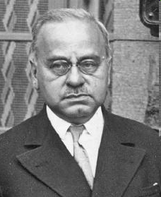
В 1922 был возрожден «Журнал индивидуальной психологии», получивший название «Международного журнала индивидуальной психологии».

Slide 14

В 1926 году Адлер получил приглашение занять должность профессора Колумбийского университета в Нью-Йорке. В 1928 году Адлер читал лекции в Новой школе социальных исследований в Нью-Йорке.

Slide 15
С приходом к власти нацистов последователи Адлера в Германии подверглись преследованиям и были вынуждены эмигрировать. В 1934 году в Австрии были закрыты все детские реабилитационные клиники. В связи с усилением нацизма, в 1932 году Адлер окончательно покинул Вену, обосновался в США, где он возглавил кафедру психологии в Лонг-Айлендском медицинском колледже.

Slide 16
В апреле 1937 года, после серии лекций во Франции, Англии и Голландии, он, вероятно, перенес сердечный приступ, однако ограничился непродолжительным отдыхом в отеле и не упомянул о случившемся в письмах родным и друзьям. Месяцем позже, 28 мая 1937 года, приехав в Абердин (Шотландия) для чтения серии лекций, Адлер, в возрасте 67-ми лет, неожиданно скончался от обширного инфаркта.

Slide 17
Концепция индивидуальной теории личности
Альфред Адлер ввёл своё понятие личности, а именно: в ней постулировалось три фактора стабильности и динамики личности: чувство общности, чувство неполноценности, стремление к самозначимости. Считалось, что если усиливается чувство неполноценности, то повышается стремление к самозначимости и понижается чувство общности; если усиливается стремление к самозначимости, то также понижается чувство общности; и если, наконец, усиливается чувство общности, то понижается чувство неполноценности

Slide 18

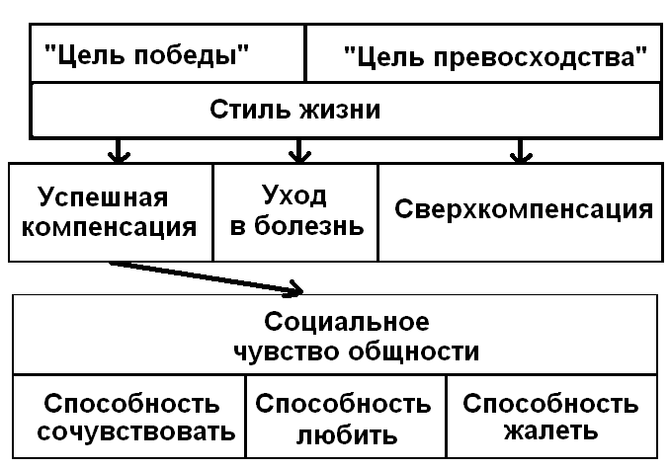

Slide 19
10 исходных положений теории Адлерa
1. Все его органы и функции человека рассматриваются с точки зрения обслуживания потребностей человека как целостной системы.
2. Поведение людей не предопределено, они не являются жертвами своего прошлого, своей наследственности или своей окружающей среды. Люди имеют выбор и делают его. Теория учит личной ответственности.
3. Все поведение является целенаправленным и лучше всего может быть понято на основе целевых стремлений или тенденций конкретного человека или на основе его неповторимой траектории движения (к цели). Личность всегда находится в процессе становления.

Slide 20
4. Люди могут выбирать, они способны осознавать события, оценивать их и делать соответствующие выводы.
5. Люди не просто приспосабливаются к своему окружению, событиям или стимулам. Они могут создавать и частично или полностью изменять эти стимулы — объективно или субъективно.
6. Люди воспринимают мир субъективно, поэтому, чтобы понять конкретного человека «мы должны быть способны видеть его глазами и слышать его ушами».
7. Все поведение должно пониматься в рамках социальной среды. Люди изменяют свое положение, как это описывалось в ранней гештальт-психологии, в феноменальном поле. Адлерианскую психологию часто характеризуют как теорию поля.

Slide 21
8. Адлер представил миру психологию ценностей. Наивысшая ценность — идеальная ценность для людей — заключается в социальном интересе, который многими понимается как переформулирование на языке психологии таких религиозных заповедей, как «Возлюби ближнего твоего, как самого себя» и «Не отделяй себя от народа своего». Адлер был предшественником современного экзистенциализма*, так как придавал особое значение таким понятиям, как выбор, личная ответственность и смысл жизни.
9. Адлерианскую психологию можно охарактеризовать как идиографическую психологию**. Номотетические** описания могут использоваться в целях обучения, однако всякий раз, когда Адлер позволял себе такие формулировки, он предостерегал своих учеников: «Впрочем, все может быть совсем иначе».

Slide 22
10. Психология Адлера — скорее психология пользования, чем психология владения. Она функциональна, динамична. Адлерианцы, кроме как в эвристических*** целях, не прибегают к категоризации. Диагностическая номенклатура не слишком созвучна адлерианской практике.

Slide 23
* Экзистенциализм - направление в философии XX века, акцентирующее своё внимание на уникальности иррационального бытия человека
**Идиографическая психология использует такие теории и такие методы, которые сохраняют и выявляют индивидуальные различия. Кроме того, имеет место попытка предоставить каждому испытуемому возможность говорить на его собственном языке, сохранить смыслы, которые поддерживают жизнь конкретных людей в этом мире, и зафиксировать эти смыслы и субъективные переживания с помощью относительно неструктурированных, неформальных методов. Номотетическая психология стремится к выявлению научных, статистически достоверных и допускающих обобщение законов человеческого поведения.
*** Эвристика - метод преподавания (метод наводящих вопросов, рассчитанный на то, что учащийся самостоятельно найдет решение поставленного вопроса).

Slide 24






Научные труды

Slide 25
Воспитание детей. Взаимодействие полов
Индивидуальная психология как путь к познанию и самопознанию человека
Индивидуально-психологическое лечение неврозов
К теории галлюцинаций
Наука жить
Понять природу человека
Сны и их толкование
Техника лечения
Исследование неполноценности органов и ее психической компенсации
О нервном характере
Практика и теория индивидуальной психологии
Невротическая конституция
Смысл жизни
Социальный интерес: вызов человечеству

Slide 26
Источники
ПСИХОЛОГИЯ: Введение в профессию (http://intropsy.ru)
Википедия (http://ru.wikipedia.org)
Психологический информационный ресурс (http://www.sevpsiport.com)
Электронная энциклопедия «Britannica»
Библиотека ЛИБРУСЕК

